Slide 1
Kĩ Thuật Hồi Quy Trong KPDL
Võ Duy Long, Nguyễn Văn Hòa
CNTT K43D

Slide 2
Nội dung:
01
02
03
04
Giới thiệu
Hồi quy tuyến tính
Hồi quy Logistic
Kết luận

Slide 3
1.Giới thiệu

Slide 4
1. Giới thiệu
Hồi quy (Regression) là một khái niệm trong thống kê và học máy, được sử dụng để mô hình hóa mối quan hệ giữa biến phụ thuộc (đầu ra) và một hoặc nhiều biến độc lập (đầu vào)
Hồi quy cố gắng tìm ra mô hình toán học hay cụ thể là tìm một hàm số bằng cách phân tích bộ dữ liệu được cung cấp
Mục tiêu cuối cùng của mô hình hồi quy là dự đoán biến phụ thuộc dựa vào các biến đầu ra

Slide 5
1. Giới thiệu
Các thuật toán hồi quy phổ biến
Hồi quy tuyến tính
Hồi quy Logistic
Hồi quy đa thức
Hồi quy ngưỡng
Mạng nueral
Hồi quy Ridge và Lasso
…

Slide 6
2.Hồi quy tuyến tính

Slide 7
2. Hồi quy tuyến tính
Là mô hình hồi quy được xây dựng trên bộ dữ liệu mà trong đó:
biến phụ thuộc (giá trị cần dự đoán) phải là giá trị tuyến tính như giá nhà, tiền lương, cân nặng, chứ không thể phân lớp như giới tính (nam – nữ), tốt nghiệp (có – không)
các biến độc lập (các giá trị được cung cấp làm cơ sở để dự đoán biến phụ thuộc) có thể là tuyến tính hoặc phân lớp
hồi quy tuyến tính có 2 loại: Simple Linear Regression (chỉ có 1 biến độc lập), Multiple Linear Regression (nhiều hơn 1 biến độc lập)

Slide 8
2. Hồi quy tuyến tính
Ví dụ: ta có dữ liệu về giá bán nhà như sau:
Giả sử giờ ta có dữ liệu của ngôi nhà mới với
Diện tích là 1540 m², cần dự đoán Giá của ngôi nhà này chính xác nhất có thể bằng hồi quy tuyến tính (trên thực tế, Giá nhà còn phụ thuộc vào nhiều yếu tố khác như số phòng, năm xây dựng, vị trí địa lí, …) ở đây ta sẽ ví dụ mô tả mô hình hồi quy với một biến độc lập là Giá (Simple Linear Regression)
 | Diện tích(m²) | Giá($)
0 | 2.000 | 1.050.000
1 | 800 | 300.000
2 | 850 | 370.000
3 | 550 | 78.000
4 | 2.100 | 1.200.000
5 | 1.300 | 645.000
6 | 1.893 | 567.000

Slide 9
2. Hồi quy tuyến tính
Xác định:
biến phụ thuộc (y): Giá
biến độc lập (x): Diện tích
Ta cần xây dựng mối quan hệ của hai giá trị này, mô tả bằng một hàm số giả thuyết
y = αx + β
Trong đó α và β là hai tham số của hàm mà ta chưa biết
 | Diện tích(m²) | Giá($)
0 | 2.000 | 1.050.000
1 | 800 | 300.000
2 | 850 | 370.000
3 | 550 | 78.000
4 | 2.100 | 1.200.000
5 | 1.300 | 645.000
6 | 1.893 | 567.000

Slide 10
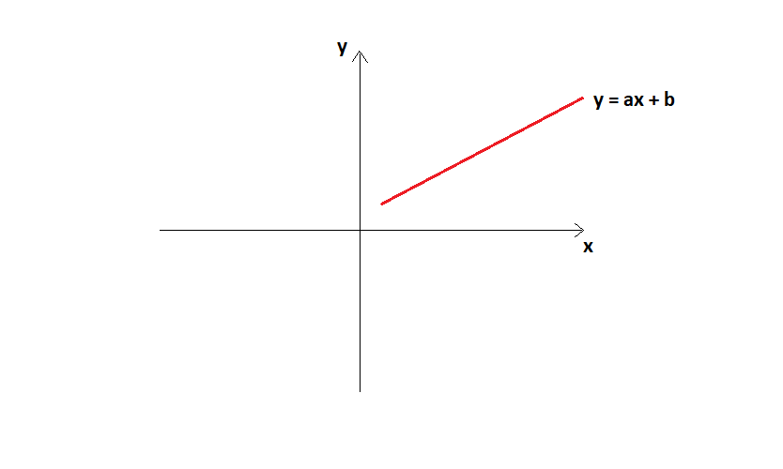
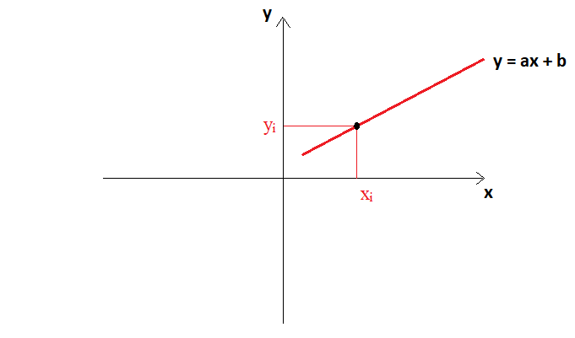
2. Hồi quy tuyến tính
Có thể thấy đây là hàm số bật nhất 1 ẩn mà nếu ta mô tả trên không gian 2 chiều sẽ được một đường thẳng. Giả sử giờ có một giá trị x_{i} bất kì, ta sẽ tính được y_{i} tương ứng, cặp (x_{i},y_{i}) được biểu diễn bằng một điểm trên đường thẳng y = αx + β
Như vậy, mục tiêu của ta là vẽ được một đường thẳng y = αx + β, mà muốn thế thì cần
tìm giá trị α và β

Slide 11
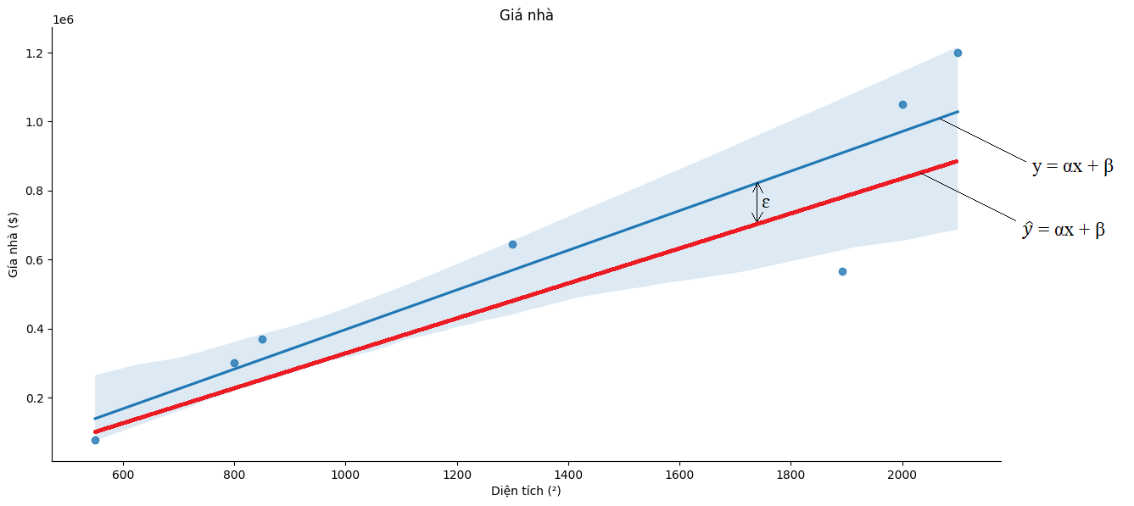
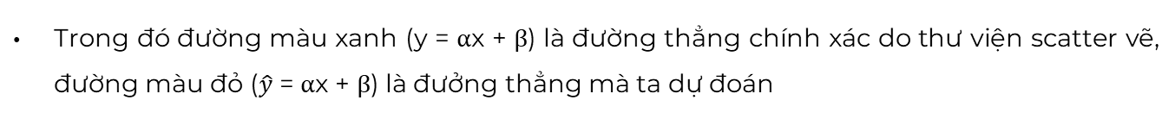
2. Hồi quy tuyến tính
Vấn đề là làm sao để tìm được giá trị α và β chính xác nhất. Quay lại với ví dụ về giá nhà, ta thử cho giá trị bất kì và vẽ đường thẳng $\hat{y}$ = αx + β trên biểu đồ scatter
Trong đó đường màu xanh (y = αx + β) là đường thẳng chính xác do thư viện scatter vẽ, đường màu đỏ ($\hat{y}$ = αx + β) là đưởng thẳng mà ta dự đoán

Slide 12
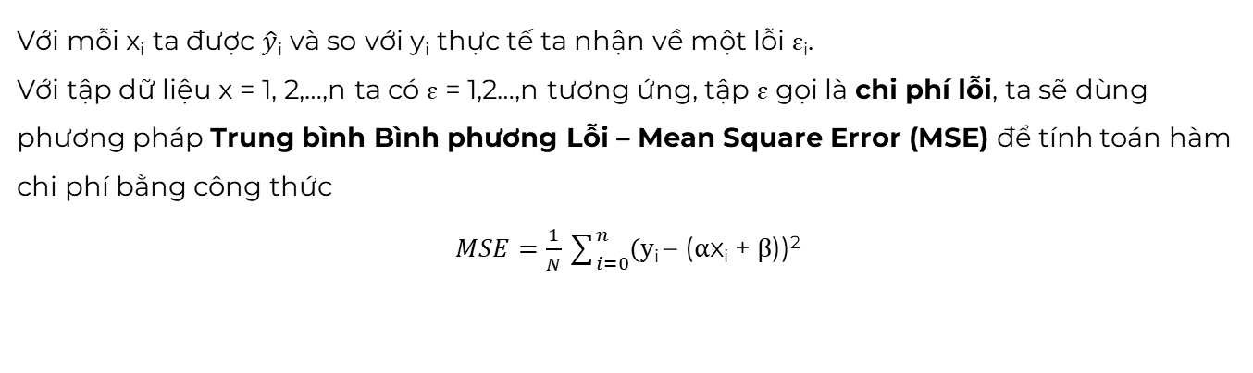
2. Hồi quy tuyến tính
Giữa $y và \hat{y}$ có một độ lệch ɛ = $\left|y − \hat{y}\right|$, nếu ta giảm ɛ càng gần bằng 0 tương đương độ lệch càng thấp và đường thẳng ta vẽ càng chính xác
Với mỗi x_{i} ta được $\hat{y}$_{i} và so với y_{i} thực tế ta nhận về một lỗi ɛ_{i}.
Với tập dữ liệu x = 1, 2,…,n ta có ɛ = 1,2…,n tương ứng, tập ɛ gọi là chi phí lỗi, ta sẽ dùng phương pháp Trung bình Bình phương Lỗi – Mean Square Error (MSE) để tính toán hàm chi phí bằng công thức
$MSE=\frac{1}{N}\sum_{i=0}^{n}{(y}$_{i} – (αx_{i} + β))²

Slide 13
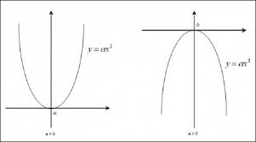
2. Hồi quy tuyến tính
MSE là phương trình bậc 2, nếu biểu diễn trong không gian 2 chiều, ta được một đường thẳng prabol có dạng:
MSE đạt giá trị càng nhỏ khi đạo hàm của nó càng gần bằng 0, ta cần tính toán lại 2 tham số α và β dựa vào từng điểm trên đường cong parabol, mỗi điểm này gọi là tốc độ học learning rate

Slide 14

2. Hồi quy tuyến tính
Nếu giải đạo hàm MSE theo α và β, kết quả được 2 phương trình:
$$MSE’\left(α \right)={\left[\frac{dMSE}{dα }\right]= \left[\frac{1}{N} \sum_{i=0}^{n}{− 2xi(yi−(α xi}+ β ))\right]}^{}$$
$$MSE’\left( β \right)={\left[\frac{dMSE}{dβ }\right]= \left[\frac{1}{N} \sum_{i=0}^{n}{− 2(yi−(α xi}+ β ))\right]}^{}$$
Sau khi tính α’ và β’ mới, ta tiến hành cập nhập lại hai tham số này theo công thức với learning rate là giá trị của tốc độ học tự cho trước:
α = (α - α’) * learning rate
β = (β – β’) * learning rate
Đến cuối cùng, ta nhận đươc α và β tối ưu nhất, hàm số của ta cũng như thế mà hoàn thành.

Slide 15
2. Hồi quy tuyến tính
Giải thuật xây dựng mô hình hồi quy tuyến tính Simple Linear Regression:
Đầu vào:
- x: tập biến độc lập
- y: tập biến phụ thuộc
- α, β
- learning_rate: tốc độ học
- loop: số lần học
- x_new: biến độc lập mới, dùng đề dự đoán biến phụ thuộc mới
Đầu ra: giá trị phụ thuộc mới y_new

Slide 16
2. Hồi quy tuyến tính
Giải thuật xây dựng mô hình hồi quy tuyến tính Simple Linear Regression:
BEGIN:
for mỗi giá trị k trong số lần học loop:
//tính toán hàm chi phi
for mỗi giá trị i trong độ dài len(x) của tập biến độc lập x:
tổng_lỗi += (y[i] – (a * x[i] + b))²
trung_bình_lỗi = tổng_lỗi / len(x)
end for
//cập nhập lại α và β
for mỗi giá trị i trong độ dài len(x) của tập biến độc lập x:
tổng_α += -2 * x[i] * (y[i] – (a * x[i] + b))
tổng_b += -2 * (y[i] – (a * x[i] + b))
end for
α = (tổng_α / n) * learning_rate
β = (tổng_β / n) * learning_rate
end for
//dự đoán giá trị phụ thuộc y_new
return α * x_new + β
END

Slide 17
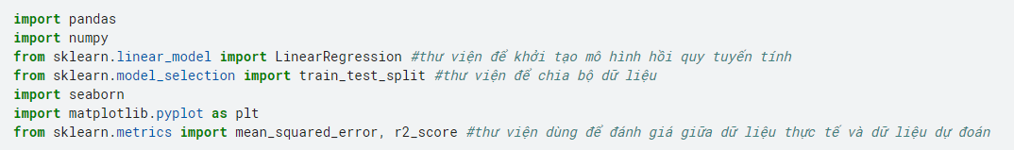
2. Hồi quy tuyến tính
Xây dựng mô hình hồi quy tuyến tính đa biến (multiple linear regression) với thư viện sklearn.linear_model
Chúng ta sẽ sử dụng bộ dữ liệu trong thị trường cá để mô tả việc xây dựng mô hình.
Import thư viện
- Thư viện sklearn.linear_model import LinearRegression: đây là thư viện chính để xây dựng mô hình hồi quy tuyến tính.
- Thư viện sklearn.model_selection import train_test_split: dùng để chia một bộ dữ liệu thành 2 phần train và test.
- Thư viện sklearn.metric import mean_squared_error, r2_score: dùng để đánh giá dữ liệu giữa dự đoán và thực tế.

Slide 18

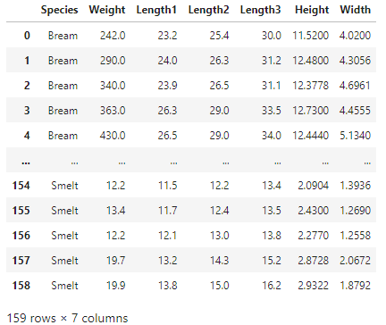
2. Hồi quy tuyến tính
Import data
Giải thích dữ liệu: bộ dữ liệu này mô tả các kích thước và cân nặng của từng loài cá:
Species: tê của loài cá.
Weight: cân nặng của cá.
Length1, Length2, Length3, Height, Width: các kích thước của cá.
➔ Với bộ dữ liệu này ta sẽ xây dựng mô hình hồi quy tuyến tính để dự đoán Weight (câng nặng) của cá dựa trên các thông số về kích thước.

Slide 19
2. Hồi quy tuyến tính
Thống kê và tiền xử lý dữ liệu
Đây là bước quan trọng cần làm trước khi xây dựng mô hình.
Cụ thể việc cần làm:
- Thay thế hoặc loại bỏ các giá trị rỗng.
- Mã hóa hoặc phân bin dữ liệu về dạng số (đối với dữ liệu phân lớp).
- Xử lý outliers (ngoại lai).

Slide 20
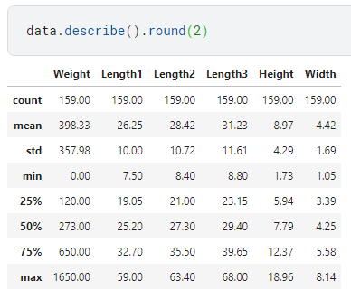
2. Hồi quy tuyến tính
Thống kê và tiền xử lý dữ liệu
- Thống kê dữ liệu

Slide 21
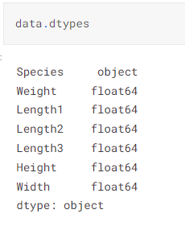
2. Hồi quy tuyến tính
Thống kê và tiền xử lý dữ liệu
- Kiểm tra dữ liệu nhiễu

Slide 22
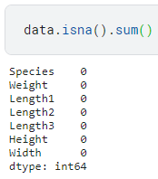
2. Hồi quy tuyến tính
Thống kê và tiền xử lý dữ liệu
- Kiểm tra dữ liệu rỗng
➔ Không có giá trị rỗng trong các cột

Slide 23
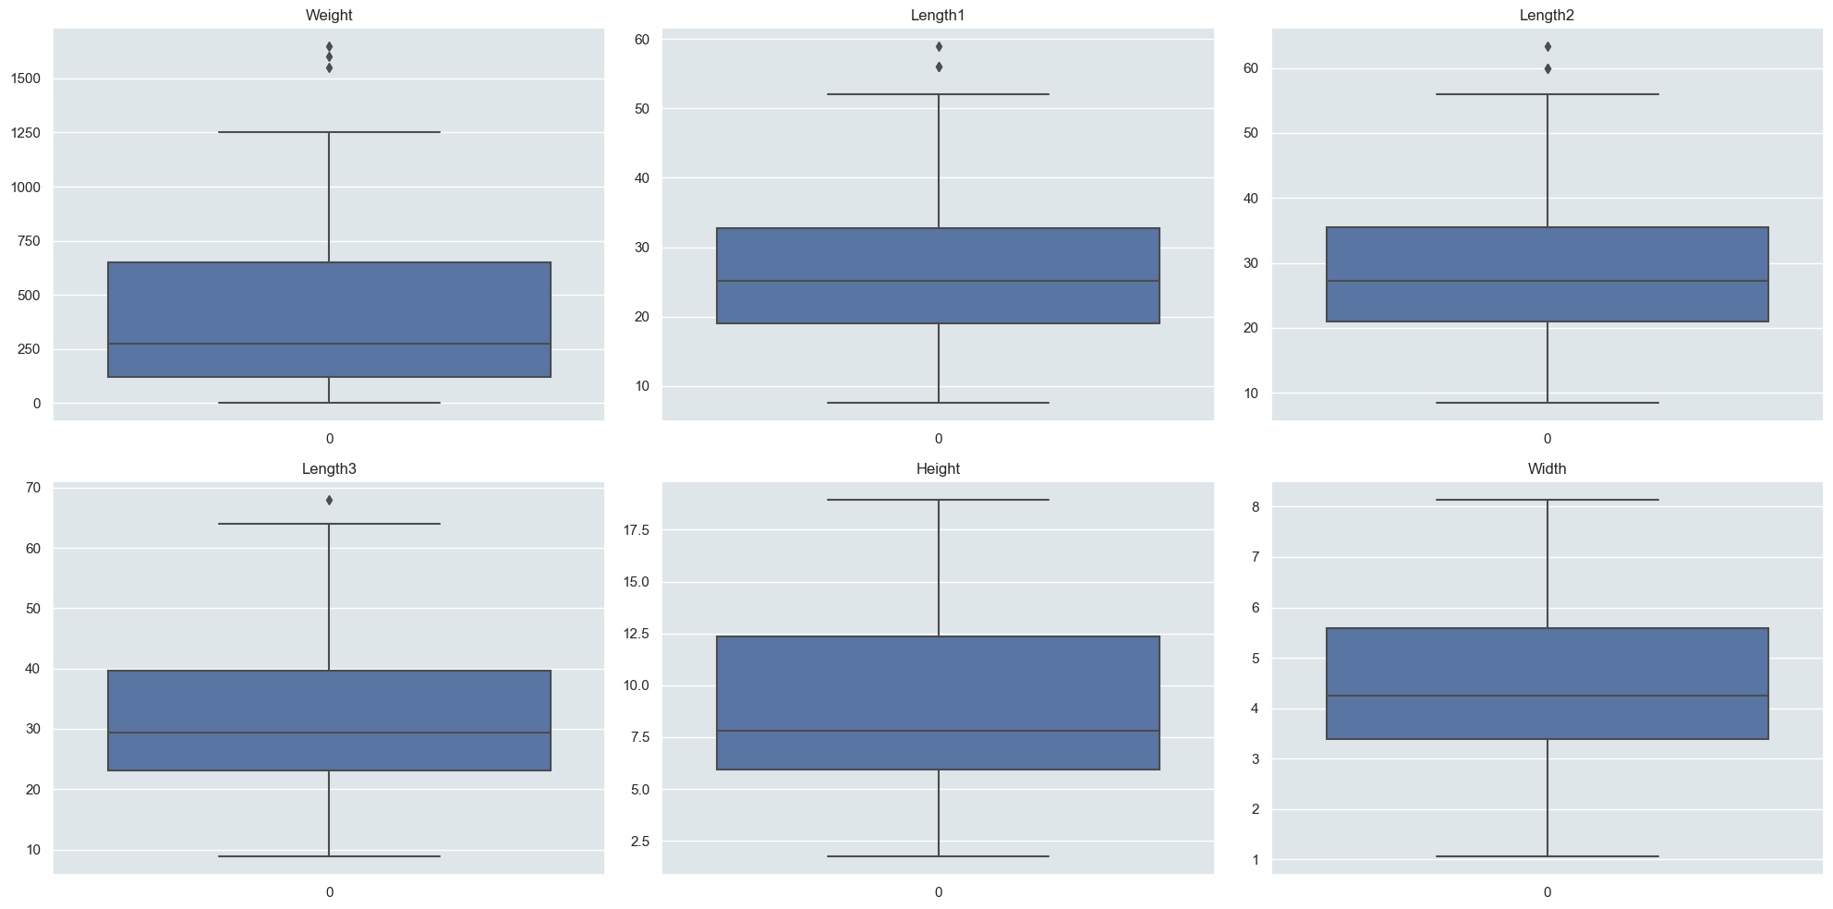
2. Hồi quy tuyến tính
Thống kê và tiền xử lý dữ liệu
- Kiểm tra outliers (ngoại lai), dùng biểu đồ boxplot để quan sát

Slide 25
2. Hồi quy tuyến tính
Thống kê và tiền xử lý dữ liệu
- Kiểm tra outliers (ngoại lai), dung biểu đồ boxplot để quan sát
➔ Ta thấy các đặc trưng như: Lenght1, Lenght2, Lenght3, Weight chứa outliers, Width và Height thì không, ta tiến hành xử lý outliers

Slide 26
2. Hồi quy tuyến tính
Thống kê và tiền xử lý dữ liệu
- Loại bỏ outliers:
Outliers ảnh hưởng rất nhiều đến tính đúng đắn của mô hình khi xây dựng. ta cần xử lý outliers bằng cách:
+ Tìm các vị trí chứa giá trị outliers
+ Kiểm tra, chỉnh sửa hoặc loại bỏ nếu cần thiết

Slide 27
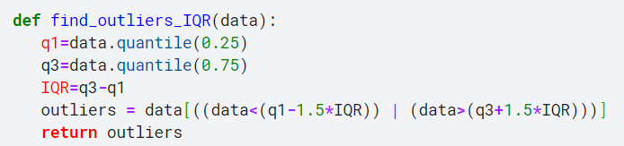
2. Hồi quy tuyến tính
Thống kê và tiền xử lý dữ liệu
- Loại bỏ outliers:
Xây dựng hàm tìm outliers dùng interquartile range (IQR)
Hàm nhận tham số đầu và là data cần tìm outliers, tính chỉ số IQR dựa và tứ vị phân và trả về outliers của data đó

Slide 28
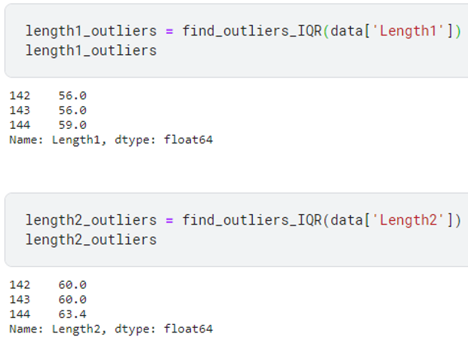
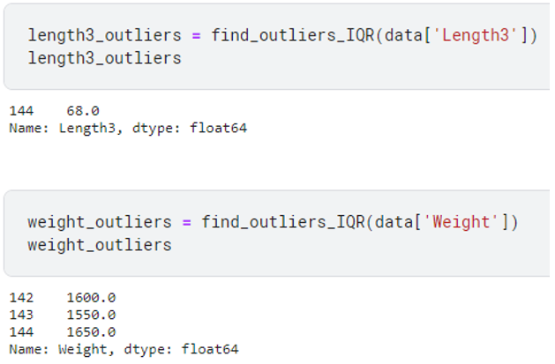
2. Hồi quy tuyến tính
Thống kê và tiền xử lý dữ liệu
- Loại bỏ outliers:
Sử dụng hàm find_outliers_IQR để tìm outliers trên các đặc trưng

Slide 29

2. Hồi quy tuyến tính
Thống kê và tiền xử lý dữ liệu
- Loại bỏ outliers:
➔ Nhận thấy rằng các hàng (records) tại index = [142,143,144] chứa giá trị ngoại lai trên tất cả các cột đang xét, vì vậy ta tiến hành loại bỏ những hàng này

Slide 30
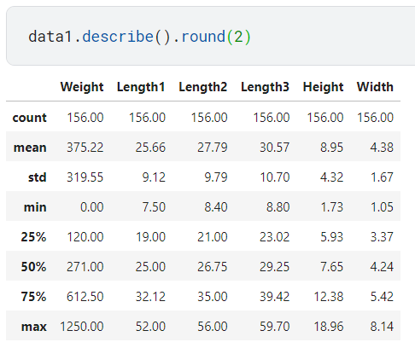
2. Hồi quy tuyến tính
Thống kê và tiền xử lý dữ liệu
- Thống kê lại dữ liệu mới:

Slide 31
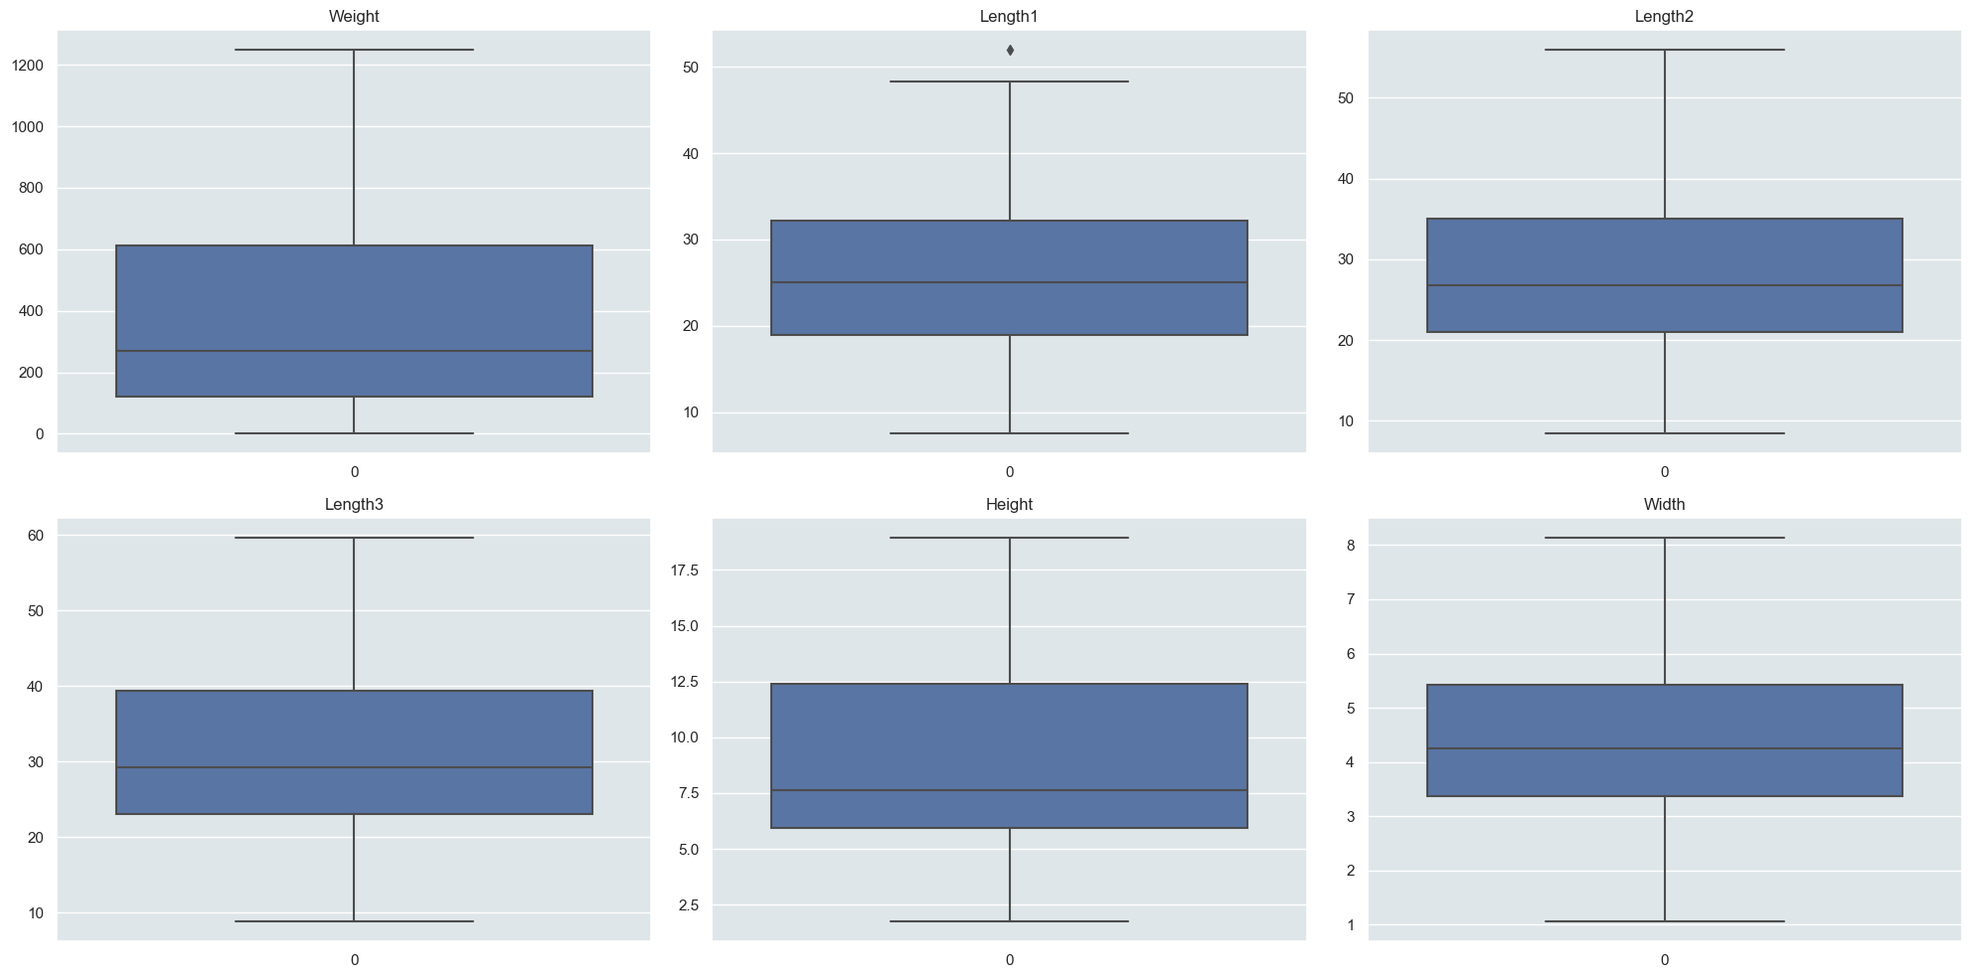
2. Hồi quy tuyến tính
Thống kê và tiền xử lý dữ liệu
- Kiểm tra lại outliers trên từng đặc trưng bằng biểu đồ boxplot

Slide 33
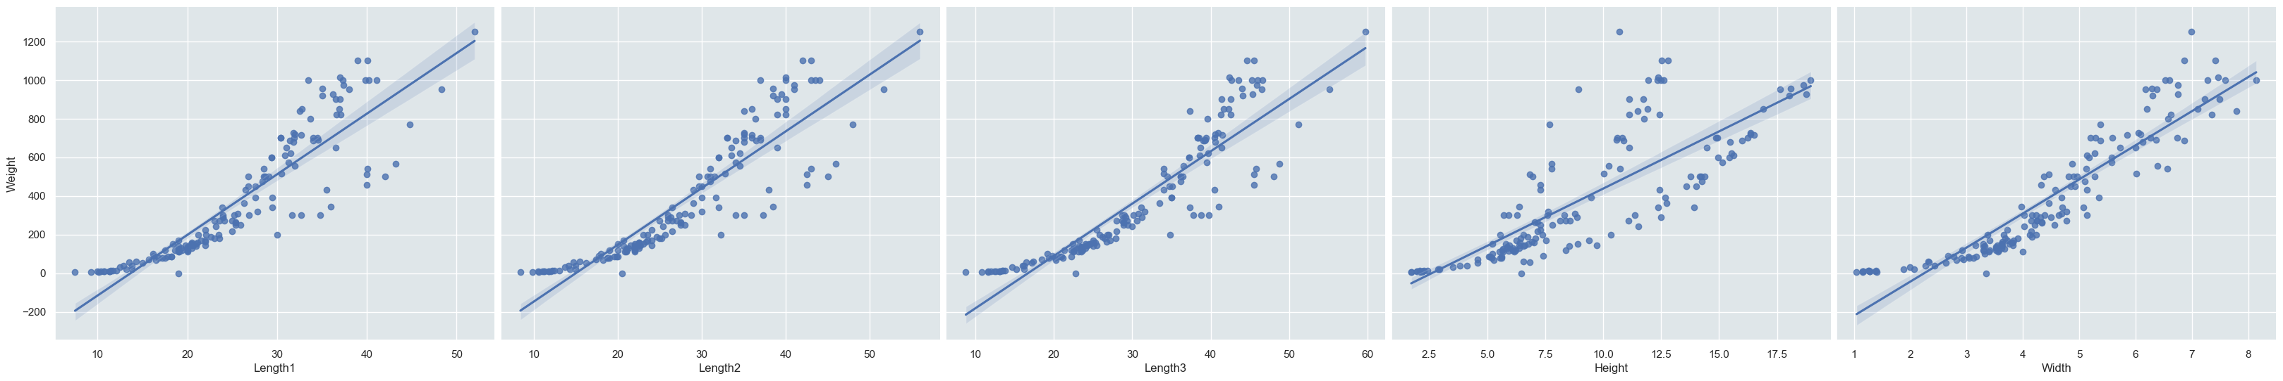
2. Hồi quy tuyến tính
Một vài biểu đồ để trực quan hóa dữ liệu
Biểu đồ lmplot cho thấy giữa Weight và các đặt trưng về kích thước có sự phụ thuộc theo tỉ lệ thuận

Slide 34
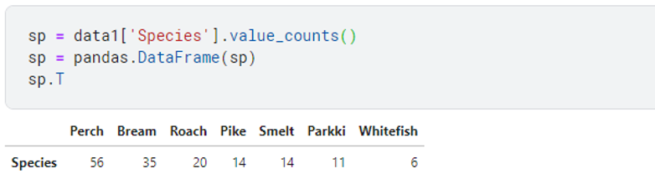
2. Hồi quy tuyến tính
Một vài biểu đồ để trực quan hóa dữ liệu
- Thống kê các loại cá và số lượng mỗi loài trong tập dữ liệu

Slide 35
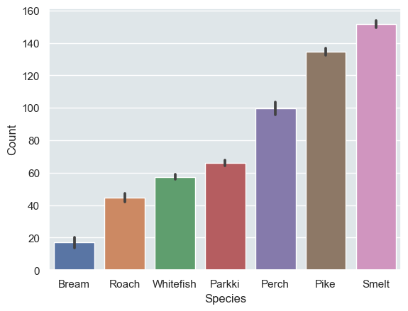
2. Hồi quy tuyến tính
Một vài biểu đồ để trực quan hóa dữ liệu
- Thống kê các loại cá và số lượng mỗi loài trong tập dữ liệu

Slide 36
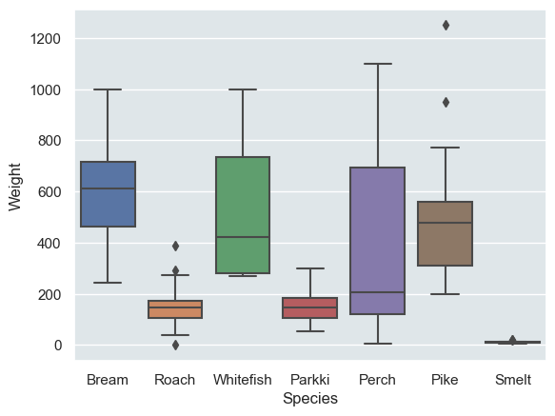
2. Hồi quy tuyến tính
Một vài biểu đồ để trực quan hóa dữ liệu
- Thống kê các loại cá và số lượng mỗi loài trong tập dữ liệu

Slide 37

2. Hồi quy tuyến tính
Xây dựng mô hình
- Xác định biến độc lập và biến phụ thuộc, ở đây cân nặng của cá phụ thuộc vào kích thước nên biến phụ thuộc (y) và biến độc lập (X) sẽ là:
- Chia dữ liệu thành 2 phần (không giao nhau) train và test theo tỉ lệ 8:2:

Slide 38
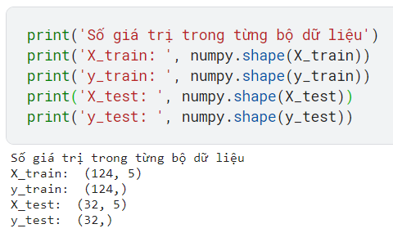
2. Hồi quy tuyến tính
Xây dựng mô hình
- Xem số giá trị trong từng bộ dữ liệu:

Slide 39

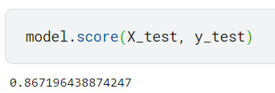
2. Hồi quy tuyến tính
Xây dựng mô hình
- Xây dựng mô hình:
- Dùng mô hình để đánh giá mức độ phụ thuộc của biến phụ thuộc với biến độc lập:
➔ 0.86 tương đương với 86% giá trị của biến phụ thuộc phụ thuộc vào biến độc lập

Slide 40
2. Hồi quy tuyến tính
Xây dựng mô hình
- Hàm số giả thuyết của mô hình hồi quy tuyến tính đa biến(multiple linear regression) có dạng:
y = α1X1 + α2X2 + α3X3 + ... + αnXn + β:
+ X1 – Xn: các biến độc lập
+ y: biến phụ thuộc
+ α và β: các tham số không thay đổi của hàm
+ n: số lượng biến độc lập

Slide 41
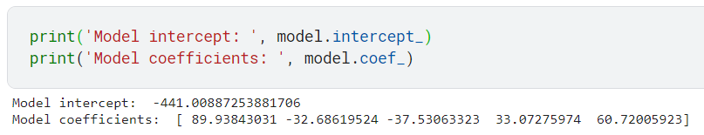
2. Hồi quy tuyến tính
Xây dựng mô hình
- Hàm số giả thuyết của mô hình hồi quy tuyến tính đa biến (multiple linear regression) có dạng:
y = α1X1 + α2X2 + α3X3 + ... + αnXn + β:
ta sẽ dùng hàm intercept_ và coef_ để tìm các giá trị β và α

Slide 42
2. Hồi quy tuyến tính
Xây dựng mô hình
- Hàm số giả thuyết của mô hình hồi quy tuyến tính đa biến (multiple linear regression) có dạng:
y = α1X1 + α2X2 + α3X3 + ... + αnXn + β:
ta sẽ dùng hàm intercept_ và coef_ để tìm các giá trị β và α

Slide 43
2. Hồi quy tuyến tính
Xây dựng mô hình
- Mô tả:

Slide 44

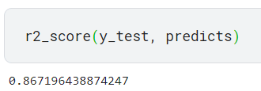
2. Hồi quy tuyến tính
Dùng mô hình để dự đoán
Đánh giá kết quả dự đoán
- Đánh giá mức độ phụ thuộc của predicts và y_test, ở đây là mức độ tương đương của các giá trị giữa 2 tập
➔ có 86% giá trị tương đương giữa 2 tập

Slide 45
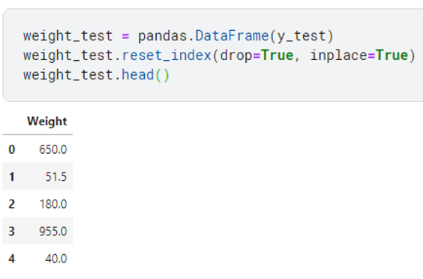
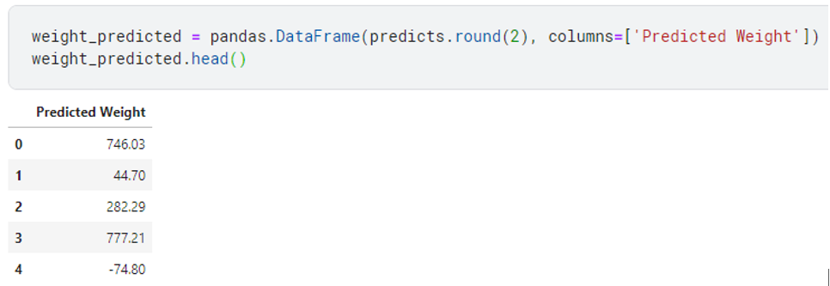
2. Hồi quy tuyến tính
Đánh giá kết quả dự đoán
- Tạo 1 Dataframe để so sánh giữa 2 giá trị là Weight - thực tế và Predicted Weight - dự đoán

Slide 46
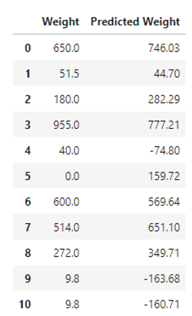

2. Hồi quy tuyến tính
Đánh giá kết quả dự đoán
- Tạo 1 Dataframe để so sánh giữa 2 giá trị là Weight - thực tế và Predicted Weight - dự đoán
➔ từ so sánh trên, ta có thể thấy các giá trị dự đoán có xu hướng sai khi Weight nhỏ

Slide 47
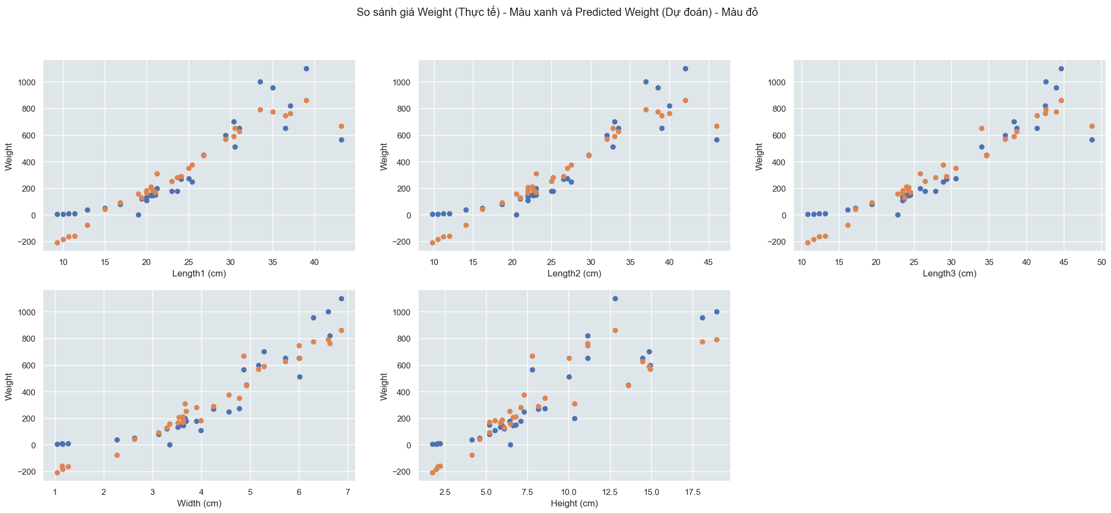
2. Hồi quy tuyến tính
Đánh giá kết quả dự đoán
- Sử dụng biểu đồ scatter để xem xét mức độ chênh lệnh giữa dự đoán và thực tế

Slide 49
2. Hồi quy tuyến tính
Soure code: https://www.kaggle.com/code/voduylong76/baocao

Slide 50
2. Hồi quy tuyến tính
Đánh giá kĩ thuật hồi quy tuyến tính:
Ưu điểm
Độ tin cậy cao
Dễ sử dụng
Linh hoạt
Dễ dàng tùy chỉnh
Nhược điểm
Dễ bị ảnh hưởng bởi ngoại lệ
Chỉ dự đoán được giá trị đầu ra tuyến tính

Slide 51
2. Hồi quy tuyến tính
Thực hành:
Data: car.csv
Mục tiêu: dự đoán giá xe.
Tập biến độc lập: ['symboling', 'curbweight', 'enginesize', 'horsepower’, 'peakrpm’, 'citympg', 'highwaympg', 'wheelbase’, 'carlength', 'carwidth', 'carheight', 'boreratio','stroke’, 'compressionratio’]
Biến phụ thuộc: ['price’]
Data source: https://www.kaggle.com/datasets/voduylong76/car-data

Slide 52
3.Hồi quy Logistic

Slide 53
3. Hồi quy Logistic
Hồi quy Logistic (Logistic Regression) là một phương pháp hồi quy trong thống kê, được sử dụng để dự đoán xác suất xảy ra của một biến phụ thuộc nhị phân (binary) dựa trên các biến độc lập.
Biến phụ thuộc trong hồi quy Logistic chỉ có hai giá trị đối với mỗi quan sát, ví dụ như 0 hoặc 1, true hoặc false.

Slide 54
3. Hồi quy Logistic
Ví dụ 2: Dự báo xác suất KH có khả năng vỡ:
Biến phụ thuộc là vỡ nợ/không vỡ nợ (1/0)
Dự báo xác xuất vỡ nợ là P(y=1)
Dự báo xác xuất không vỡ nợ là P(y=0) = 1 – P(y=1)
Các biến độc lập (x₁, x_{2,} …, x_{k}) có thể là :
Thu nhập hàng tháng
Tuổi
Tình trạng hôn nhân
Tài sản bảo đảm
……..

Slide 55
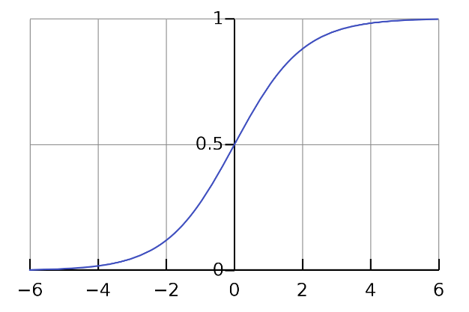
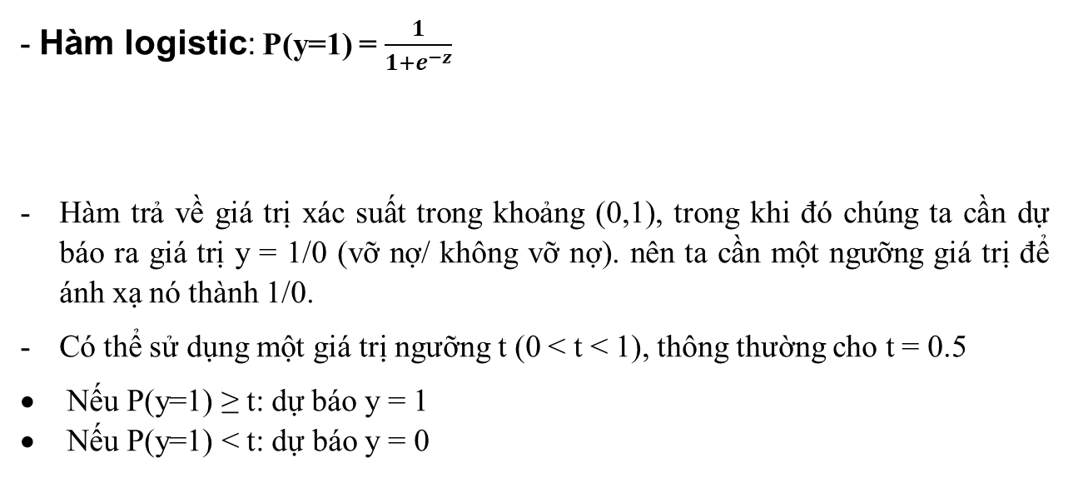
3. Hồi quy Logistic
- Hàm logistic: P(y=1) = $\frac{1}{1+e^{−z}}$
Hàm trả về giá trị xác suất trong khoảng (0,1), trong khi đó chúng ta cần dự báo ra giá trị y = 1/0 (vỡ nợ/ không vỡ nợ). nên ta cần một ngưỡng giá trị để ánh xạ nó thành 1/0.
Có thể sử dụng một giá trị ngưỡng t (0 < t < 1), thông thường cho t = 0.5
Nếu P(y=1) ≥ t: dự báo y = 1
Nếu P(y=1) < t: dự báo y = 0
P: | Xác suất
y: | Biến phụ thuộc
x: | Biến độc lập
z: | hàm số

Slide 56
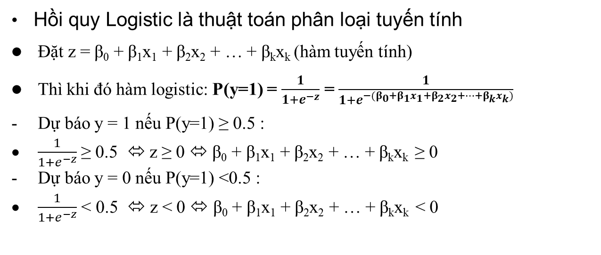
3. Hồi quy Logistic
Hồi quy Logistic là thuật toán phân loại tuyến tính
Đặt z = β₀ + β₁x₁ + β₂x₂ + … + β_{k}x_{k} (hàm tuyến tính)
Thì khi đó hàm logistic: P(y=1) = $\frac{1}{1+e^{−z}}$ = $\frac{1}{1+e^{−(β_{0}+β_{1}x_{1}+β_{2}x_{2}+…+β_{k}x_{k})}}$
Dự báo y = 1 nếu P(y=1) ≥ 0.5 :
$\frac{1}{1+e^{−z}}$ ≥ 0.5 ⬄ z ≥ 0 ⬄ β₀ + β₁x₁ + β₂x₂ + … + β_{k}x_{k} ≥ 0
Dự báo y = 0 nếu P(y=1) <0.5 :
$\frac{1}{1+e^{−z}}$ < 0.5 ⬄ z < 0 ⬄ β₀ + β₁x₁ + β₂x₂ + … + β_{k}x_{k} < 0

Slide 57
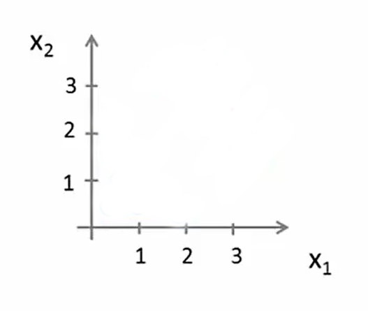
3. Hồi quy Logistic
Ví dụ 3: giả sử hồi quy logistic với :
2 biến x₁, x₂ (biến độc lập)
Hệ số ước lượng β : β₀ = -3, β₁ =1, β₂ = 1
Thì dự báo hồi quy của ta lúc này sẽ là :
Dự báo y = 1 nếu -3 + x1 + x2 ≥ 0
Dự báo y = 0 nếu -3 + x1 + x2 < 0
Đối với điểm (1,1) : -3 + 1 + 1 = -1 < 0 => dự báo y = 0
Đối với điểm (3,1) : -3 + 3 + 1 = 1 > 0 => dự báo y = 1

Slide 58
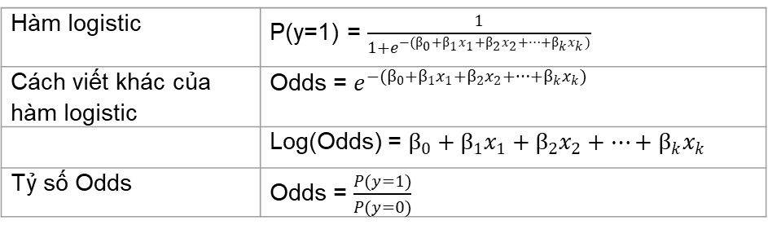
3. Hồi quy Logistic
Mục đích của việc diễn giải tham số của mô hình hồi quy logistic là để hiểu rõ hơn về mối quan hệ giữa biến đầu vào và xác suất của biến phụ thuộc. Cụ thể, các tham số trong mô hình hồi quy logistic là các hệ số tương ứng với mỗi biến đầu vào và cho biết mức độ ảnh hưởng của biến đó đến xác suất của biến phụ thuộc.
Diễn giải tham số của mô hình hồi quy logistic
Tỷ số Odds và xác suất y = 1 là đồng biến, tỷ số Odds càng lớn khả năng xảy ra càng cao.
Khi biến x tăng 1 đơn vị thì giá trị log(Odds) tăng β đơn vị
Khi biến x tăng 1 đơn vị thì tỷ số Odds tăng lên exp(β) lần
Điều này cho thấy nếu β > 0 thì x càng lớn, xác suất y = 1 càng lớn và ngược lại.
Hàm logistic | P(y=1) = $\frac{1}{1+e^{−(β_{0}+β_{1}x_{1}+β_{2}x_{2}+…+β_{k}x_{k})}}$
Cách viết khác của hàm logistic | Odds = $e^{−(β_{0}+β_{1}x_{1}+β_{2}x_{2}+…+β_{k}x_{k})}$
 | Log(Odds) = $β_{0}+β_{1}x_{1}+β_{2}x_{2}+…+β_{k}x_{k}$
Tỷ số Odds | Odds = $\frac{P(y=1)}{P(y=0)}$
Notes:
Mục đích của việc diễn giải tham số của mô hình hồi quy logistic là giúp người dùng hiểu rõ hơn về mối quan hệ giữa biến đầu vào và xác suất của biến phụ thuộc. Cụ thể, các tham số trong mô hình hồi quy logistic là các hệ số tương ứng với mỗi biến đầu vào và cho biết mức độ ảnh hưởng của biến đó đến xác suất của biến phụ thuộc.
Để diễn giải các tham số này, ta thường sử dụng các phương pháp như giải thích hệ số (coefficient interpretation), giải thích phần trăm biến độc lập (percentile interpretation) hoặc đồ thị. Việc diễn giải tham số của mô hình hồi quy logistic có thể giúp cho người dùng có cái nhìn tổng quan về cách mà các biến đầu vào ảnh hưởng đến xác suất của biến phụ thuộc và hỗ trợ trong quá trình đưa ra các quyết định liên quan đến mô hình.

Slide 59
3. Hồi quy Logistic
Ma trận nhầm lẫn: So sánh giá trị thực tế và giá trị dự báo
N là số quan sát
Độ chính xác toàn thể (% khả năng dự đoán chính xác): (TN + TP)/N
Sai số toàn thể (% khả năng dự đoán sai): (FP + FN)/N
 | Dự báo = 0 | Dự báo = 1
Thực tế = 0 | Âm tính thực (TN – True Negative) | Dương tính giả (FP – False Positive)
Thực tế = 1 | Âm tính giả (FN – False Negative) | Dương tính thực (TP – True Positive)

Slide 60
3. Hồi quy Logistic
Độ nhạy (Sensitivity) : % khả năng dự đoán chính xác xảy ra y =1
Độ nhạy = Dương tính thực / (Thực tế = 1) = TP/(TP+FN)
Sai số âm tính giả = 1 – độ nhạy = FN/(TP+FN)
Độ đặc hiệu (Specifitity) : % khả năng dự đoán chính xác xảy ra y =0
Độ đặc hiệu = Âm tính thực / (Thực tế = 0) = TN/(TN + FP)
Sai số dương tính giả = 1 – độ đặc hiệu = FP/(TN+FP)
Mô hình tốt là mô hình có độ nhạy lớn và độ đặc hiệu lớn
 | Dự báo = 0 | Dự báo = 1
Thực tế = 0 | Âm tính thực (TN – True Negative) | Dương tính giả (FP – False Positive)
Thực tế = 1 | Âm tính giả (FN – False Negative) | Dương tính thực (TP – True Positive)

Slide 61
3. Hồi quy Logistic
Chọn giá trị ngưỡng phù hợp
- Thông thường giá trị ngưỡng t thường chọn là 0.5, nhưng không thực sự tối ưu nhất nên ta cần xác định ngưỡng t cho phù hợp. Việc lựa chọn giá trị ngưỡng t còn tùy thuộc vào sai số nào quan trọng hơn trong mô hình.
TH1: Nếu muốn giảm sai số dương tính giả (dự báo vỡ nợ trong khi KH không vỡ nợ) thì chọn giá trị ngưỡng t lớn (vd: 0.7): dự báo KH vỡ nợ ít hơn. Điều này làm cho ngân hàng tin tưởng và cho nhiều KH vay hơn => Độ đặc hiệu lớn, độ nhạy nhỏ.
TH2: Nếu muốn giảm sai số âm tính giả (dự báo không vỡ nợ trong khi KH vỡ nợ) thì chọn giá trị ngưỡng t nhỏ (vd: 0.3): dự báo KH vỡ nợ nhiều hơn. Điều này làm cho ngân hàng chọn lọc và hạn chế cho nhiều KH vay hơn => Độ đặc hiệu nhỏ, độ nhạy lớn.

Slide 62
3. Hồi quy Logistic
Mục đích của việc chọn giá trị ngưỡng là làm sao cho tổng chi phí phát sinh là nhỏ nhất:
Gọi a là chi phí của KH vỡ nợ khi dự báo không vỡ nợ (chi phí nợ xấu, chi phí xử lí khoảng nợ đó,…)
Gọi b là chi phí của KH không vợ nợ khi dự báo vỡ nợ (mất lãi phí mà ta nhận được nếu cho khách hàng đó vay)
Tổng chi phí = a*âm tính giả + b*dương tính giả

Slide 63
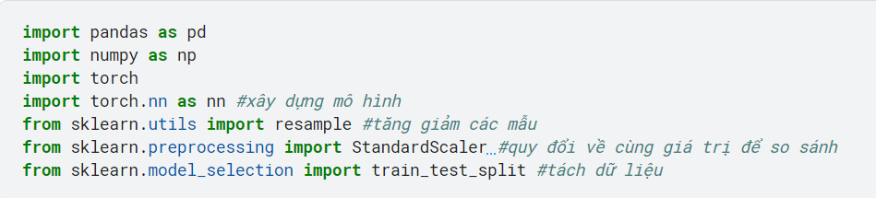
3. Hồi quy Logistic
Ta cài đặt 1 số thư viện để hỗ trợ thực hiện mô hình

Slide 64
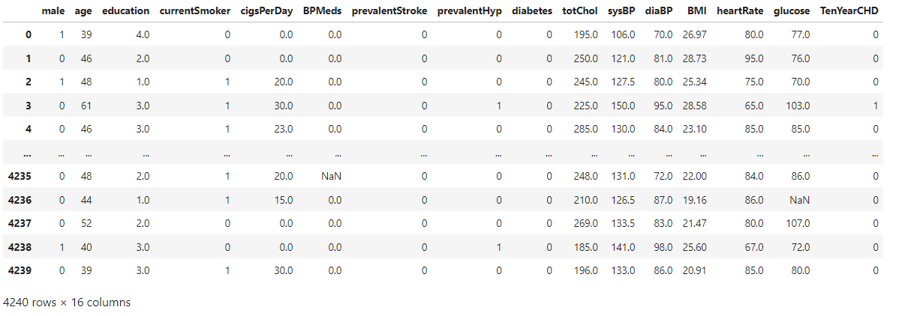
3. Hồi quy Logistic
Tuổi
Giới tính
Trình độ học vấn của cá nhân
Có đang hút thuốc hiện tại hay không
Số điếu thuốc mỗi ngày,
Có đang sử dụng thuốc hạ huyết áp hay không
Có tiền sử đột quỵ hay không
Có tiền sử tăng huyết áp hay không
Có bị tiểu đường hay không
Nguy cơ mắc bệnh tim mạch trong 10 năm tới, được xác định dựa trên các yếu tố rủi ro và tiên lượng của một cá nhân.
Tổng hàm lượng cholesterol trong máu
Huyết áp tâm thu
Huyết áp tâm trương
Chỉ số khối cơ thể
Nhịp tim
Hàm lượng đường trong máu
Xem qua dữ liệu

Slide 65
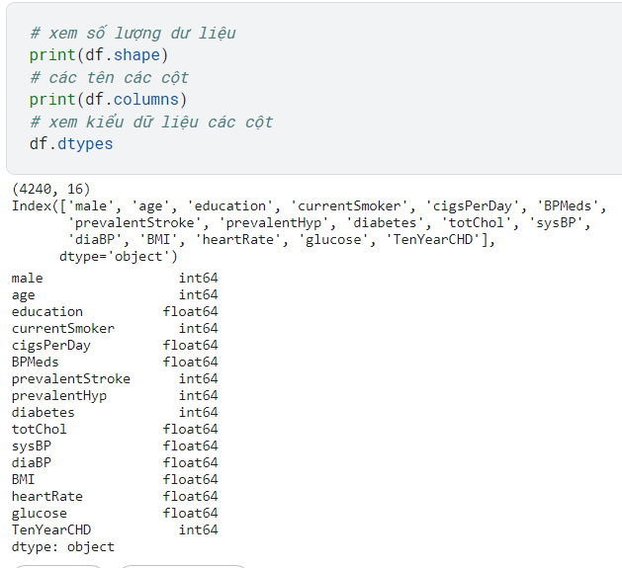
3. Hồi quy Logistic
Tiền xử lý
Xem các trường của dữ liệu để rõ hơn về các biến.
Xem kiểu dữ liệu các trường đã mã hóa chưa? Nếu có trường không phải dạng số thì nên mã hóa, để lúc xây dựng mô hình không gặp lỗi

Slide 66
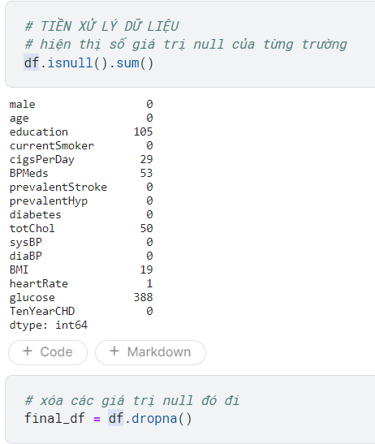
3. Hồi quy Logistic
Tiền xử lý
Xem và xóa các hàm có giá trị null của từng trường

Slide 67
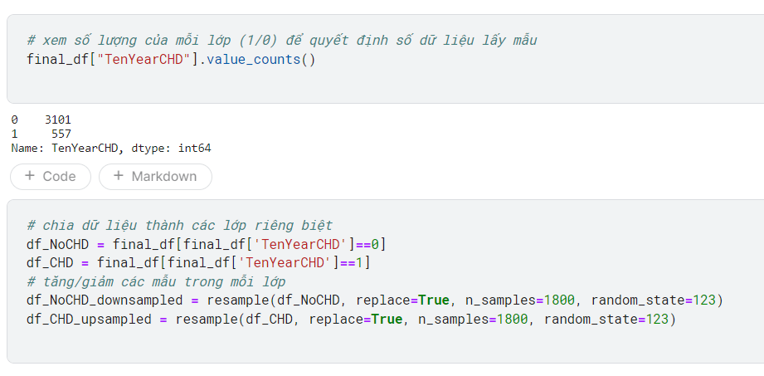
3. Hồi quy Logistic
tập dữ liệu bị mất cân bằng => mô hình không được huấn luyện tốt.
Thực hiện việc tăng/giảm mẫu trong mỗi lớp, Đảm bảo rằng tỷ lệ phân phối các lớp
Notes:
- Sau khi xem thì thấy kết tập dữ liệu bị mất cân bằng. Điều này có thể làm cho mô hình không được huấn luyện tốt trên lớp thiểu số và có thể bị lệch về phía lớp đa số.
- Thực hiện việc tăng/giảm mẫu trong mỗi lớp. Đảm bảo rằng tỷ lệ phân phối các lớp được cân bằng hơn, giúp mô hình đạt hiệu suất tốt hơn.

Slide 68
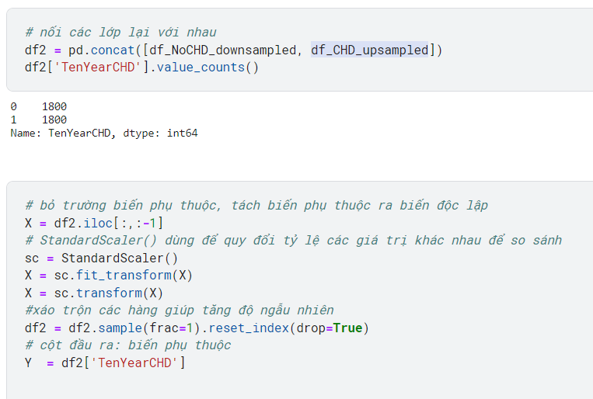
3. Hồi quy Logistic
- Công thức chuẩn của phương pháp z = (x – u ) / s
Trong đó:
z : là giá trị mới.
x : là giá trị gốc ban đầu.
u : là giá trị trung bình (mean).
s : là độ lệch chuẩn.

Slide 69
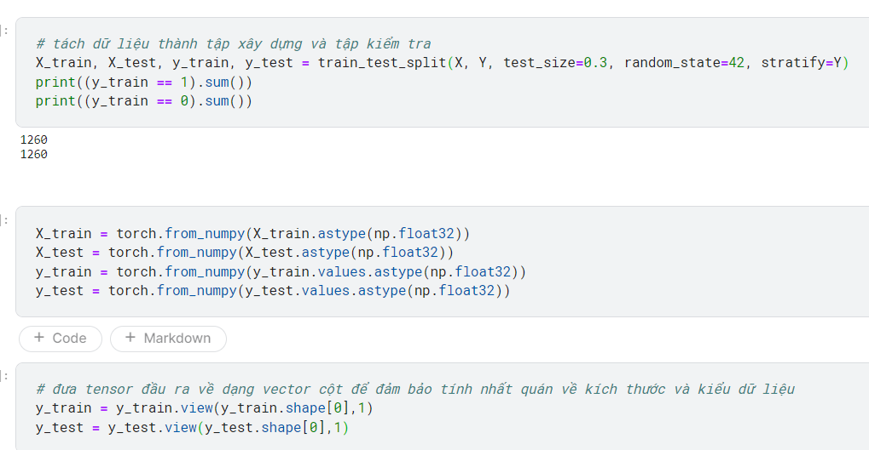
3. Hồi quy Logistic

Slide 70
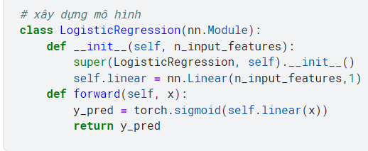
3. Hồi quy Logistic
Lớp LogisticRegression được định nghĩa bằng cách kế thừa từ lớp nn.Module của PyTorch.
Trong hàm khởi tạo __init__, một đối tượng nn.Linear được khởi tạo với n_input_features đầu vào và 1 đầu ra.
Đối tượng nn.Linear này sẽ thực hiện phép nhân ma trận giữa đầu vào và ma trận trọng số, sau đó cộng thêm ma trận bias để tính toán đầu ra.
Ma trận trọng số và ma trận bias đều là các tham số được học trong quá trình huấn luyện mô hình. Khi mô hình được huấn luyện trên tập dữ liệu, ma trận trọng số và ma trận bias sẽ được cập nhật theo các giá trị tối ưu hóa tốt nhất cho mô hình.

Slide 71

3. Hồi quy Logistic
Trong phương thức forward, đầu vào x được truyền vào đối tượng nn.Linear thông qua phép gọi self.linear(x). Kết quả được trả về là giá trị dự đoán y_pred, được tính bằng hàm sigmoid của đầu ra của nn.Linear.
Đầu ra dự đoán y_pred được chuyển thành xác suất bằng hàm sigmoid, và giá trị dự đoán cuối cùng là lớp có xác suất cao nhất.
Khởi tạo đối tượng model bằng lớp LogistcRegression đã được định nghĩa trước đó. Với tham số truyền vào là đặc trưng của tập huấn luyện.

Slide 72
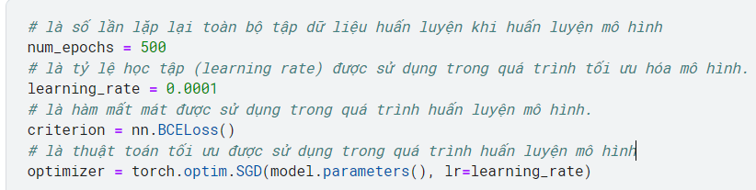
3. Hồi quy Logistic
SGD (stochastic gradient descent)
Tỷ lệ học tập càng lớn, mô hình sẽ hội tụ nhanh hơn, nhưng đồng thời cũng dễ bị overshooting. Trong trường hợp này, ta sử dụng tỷ lệ học tập khá nhỏ để đảm bảo mô hình hội tụ tốt.
tính toán mất mát khi mô hình đưa ra dự đoán về xác suất của lớp dương
SGD (stochastic gradient descent), model.parameters(); các tham số của mô hình sẽ được cập nhật trong quá trình huấn luyện.
Notes:
Overshooting trong Machine Learning nghĩa là khi mô hình học quá nhanh và quá tập trung vào việc tối ưu hóa các tham số để giảm thiểu độ lỗi trên tập huấn luyện, dẫn đến việc nó bỏ qua các đặc trưng quan trọng của dữ liệu và tập trung vào các nhiễu hoặc chi tiết không quan trọng. Kết quả là mô hình có thể hoạt động rất tốt trên tập huấn luyện nhưng lại không tốt trên dữ liệu mới. Overshooting có thể xảy ra khi ta sử dụng learning rate (tốc độ học) quá lớn hoặc khi mô hình quá phức tạp.

Slide 73
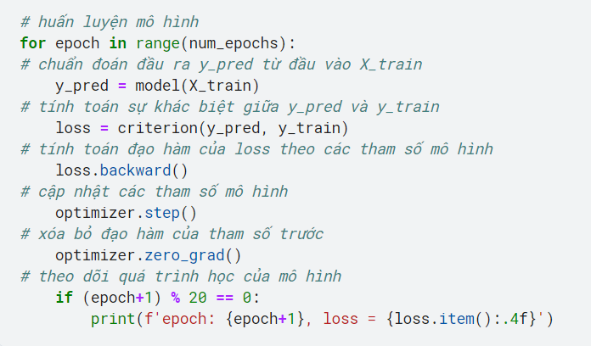
3. Hồi quy Logistic
Huấn luyện mô hình

Slide 74
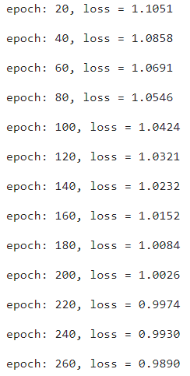
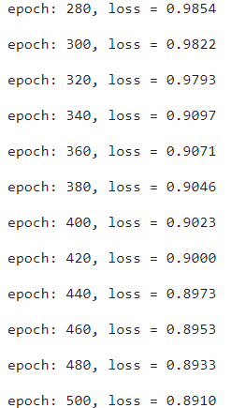
3. Hồi quy Logistic
Huấn luyện mô hình
Mô hình đang học tốt và dần tiến gần tới giá trị tối ưu.
Điều này cho thấy rằng các tham số của mô hình đang được tối ưu hóa tốt hơn theo thời gian và mô hình sẽ có khả năng dự đoán chính xác hơn trên dữ liệu mới

Slide 75
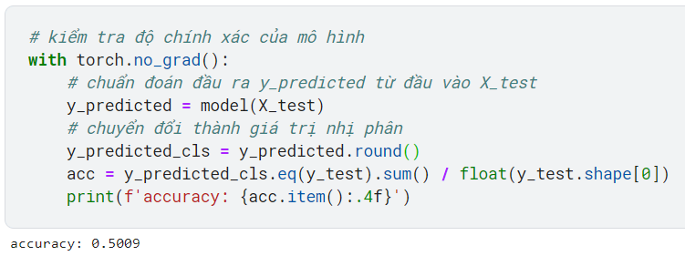
3. Hồi quy Logistic
Kiểm tra
- Tính toán độ chính xác của mô hình bằng cách so sánh y_predicted_cls với y_test và tính tỷ lệ số lượng mẫu được dự đoán chính xác trên tổng số lượng mẫu trong tập dữ liệu kiểm tra.

Slide 76
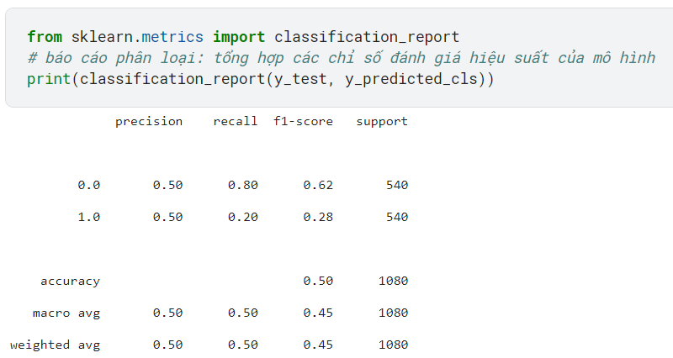
3. Hồi quy Logistic
tỷ lệ số điểm được phân loại đúng vào một lớp cụ thể trên tổng số điểm được phân loại vào lớp đó
tỷ lệ số điểm được phân loại đúng vào một lớp cụ thể trên tổng số điểm thuộc lớp đó trong tập dữ liệu
trung bình điều hòa của precision và recall
số điểm dữ liệu thuộc mỗi lớp trong tập kiểm tra.

Slide 77
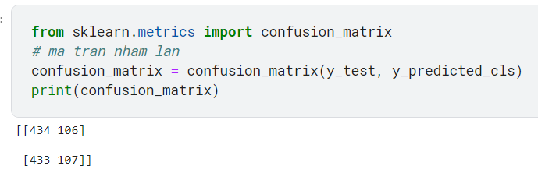
3. Hồi quy Logistic
Ma trận nhầm lẫn

Slide 78
3. Hồi quy Logistic
Source code: HoiQuyLogistic | Kaggle

Slide 79
4.Kết luận

